Slide 1
المبادئ الأساسية في الريشة الطائرة
المحاضرة الاولى
مهارة مسك المضرب في كرة الريشة
إعداد :
أ.م.د عبير داخل حاتم
م.م زينة عبدالكريم عباس

Slide 2
مهارة مسك المضرب في كرة الريشة
اولاً / المبادئ االساسية
/ مسك المضرب
اولاً/ تعد عملية مسك المضرب احدى المبادئ االساسية في اية فعاليةمن فعاليات العاب المضرب ومن العناصر الهامة المؤثرة في
قدرة الالعب على التحكم بالضربات المختلفة التي تتضمنها فعالية الريشة الطائرة وبشكل عام يمكن القول ان هناك ثلاثة انواع من المسكات االساسية في الريشة الطائرة وهي:
• المسكة االمامية
• المسكة الخلفية
• المسكة الرافعة
: المسكة الأمامية : -
• وهي مسكة تستخدم لاداء الضربات بالنسبة للكرات الاتيه
من على يمين الالعب وهي احدى المسكات االساسية
للمضرب ويطلق عليها مسكة المصافحة واهم ما ينبغي
مراعاته في هذه القبضة هو عدم القبض بطريقة متوترة

Slide 3
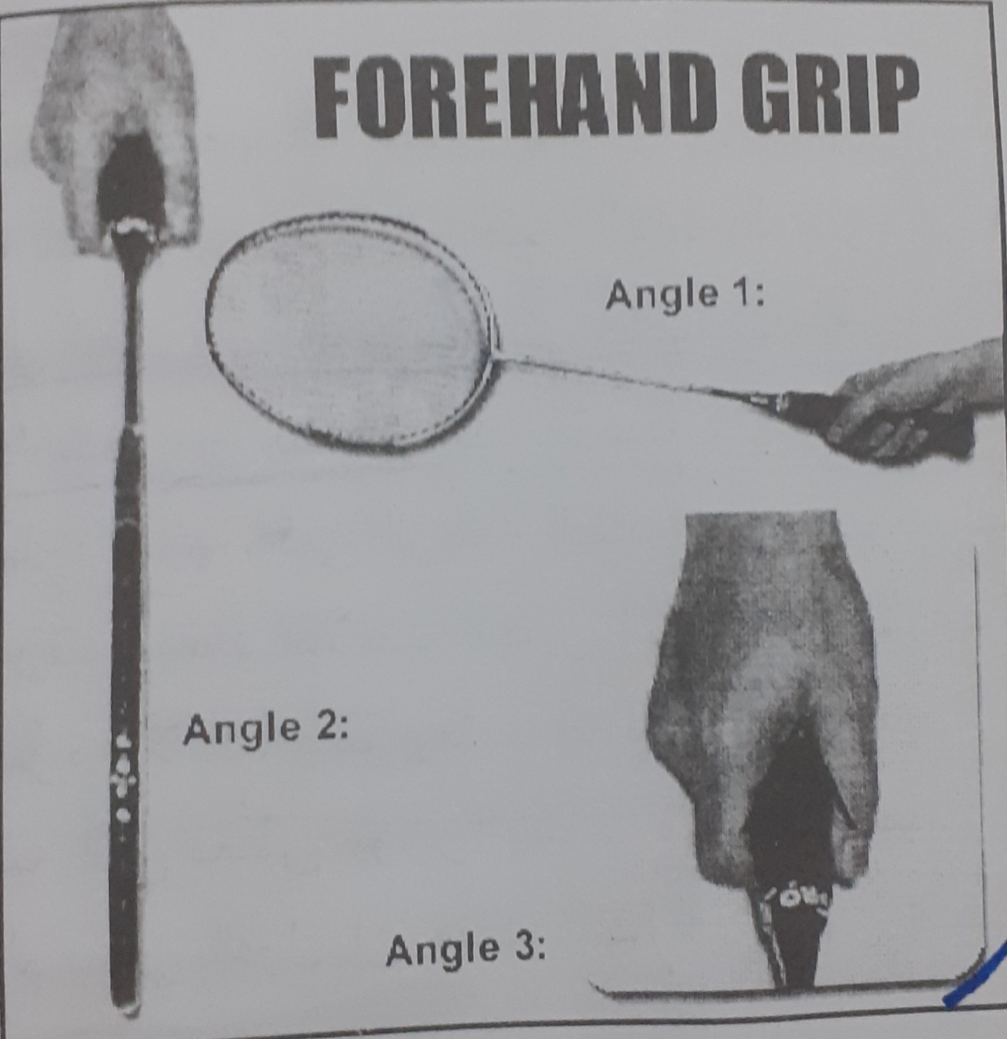
باعتبار ان وزنه خفبف ويمكن التحكم فيه
بسهولة وهذه القبضة تشبة ايضا طريقة مسك المطرقة "
ثانياً : المسكة الخلفية : -
• وهي احدى المسكات الأساسية والتي تستخدم بشكل اساسي للأداء الضربات الخلفية فهي تستعمل لأداء الضربات للكرات الآتية نحو جسم اللاعب او في
اتجاه يساره وفي هذه المسكة يقوم الالعب بفتل المضرب الى الجهة اليمنى قليلا بحيث يكون اصبع الإبهام الى الأعلى وباستقامة عضد المضرب واالصابع
الاربعة ملتفة حول قبضة المضرب من الجهة اليمنى للقبضة ويساعد الإبهام باستقامة عضد المضرب وملاصقا له على تقوية المسكة وعدم السماح للمضرب بالرجوع الى الخلف اثناء ضرب الريشة وبالتالي يؤدي الى تقوية المضرب .

Slide 4
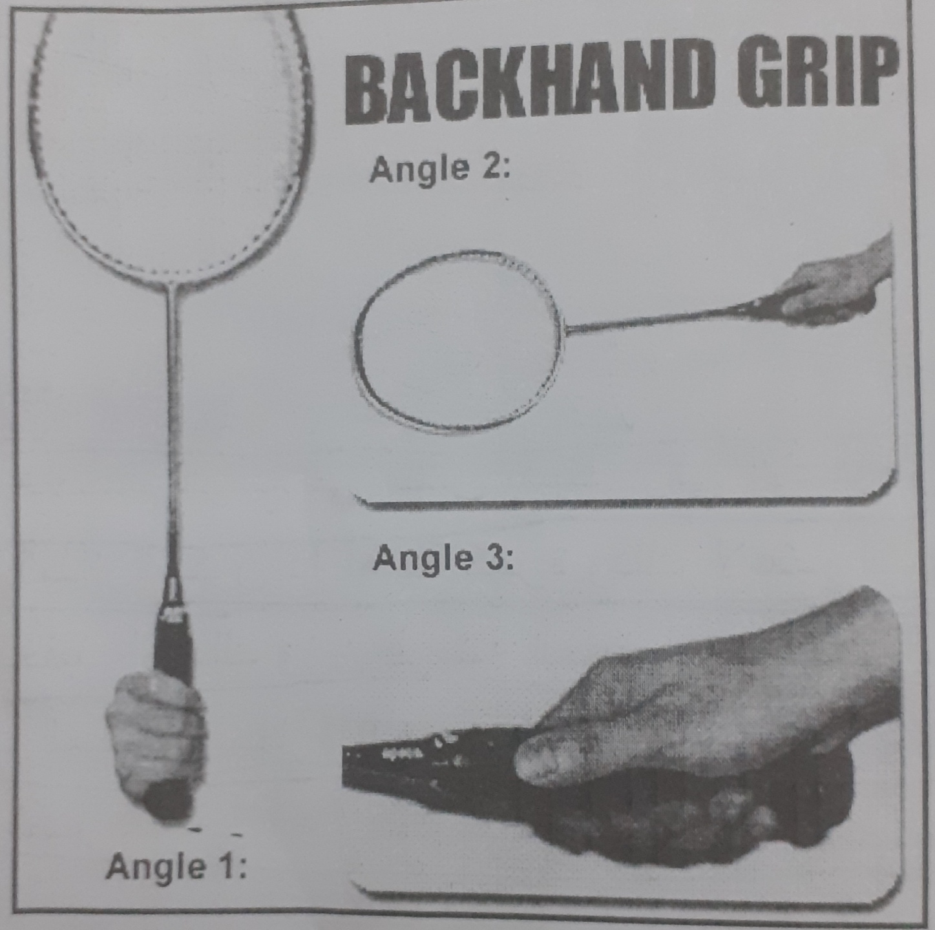
ثالثاً : المسكة الرافعة :-
وهي تستخدم فقط عند اللعب القريب من الشبكة ذلك لأنها تقلل من قدرة الضرب وتحد من حركة الرسغ ولذلك فهي تصلح للضربات التي تؤدي من خلف الملعب لأنها ضعيفة وفي هذه المسكة على جانب المضرب بين السبابة والأبهام بعد التقاط المضرب من سطح الارض .
ثانياً : استخدام الرسغ :-
اذا كان استخدام الرسغ في التنس بسيط وفي السكواش متوسط و في الريشة الطائرة يكون ذا اهمية كبيرة

Slide 5
ثالثاً : وقفة الإستعداد : -
ولكي يتمكن المبتدى من اجادة وقفة االستعداد عليه اتباع الآتي:
يقف اللاعب مواجها للشبكة في الوضع اماما اي ان الرجل عكس اليد الضاربة تكون اماما قليلا وانثناء قليل بالركبتين ويلاحظ في هذا الوضع توزيع ثقل الجسم على اصابع االقدام وهذا يدفع الجسم للأمام قليلا مع مسك المضرب بدون تصلب رأسه للأعلى مع النظر الى المنافس بتركيز وثقة

Slide 6
ثلاث وقفات لوضع االستعداد وهي :
• الوقوف والقدمان متوازيتان والمسافة بينهما بعرض الكتفين .
• الوقوف بالوضع اماما بحيث تكون الرجل اليمنى هي التي اماما.
ويقدر خبراء اللعبة ان الوضع الثاني هو الأفضل وان كان هناك راي يرى ان الوضع الذي يريح الالعب هو الوضع االفضل
رابعاً : حركةًالقدمين :-
في الريشة الطائرة يوجد نوعان رئيسان من التحرك في الملعب:
• حركة جانبية غير متقاطعة:
الحركة الجانبية غير المتقاطعة فهي حركة بالرجلين في اتجاه معين يمينا او يسارا وهي تبدا باداء خطوة بالرجل القريبة اولا من اتجاه الحركة يليها خطوة بالرجل الأخرى البعيدة وذلك بدون تقاطع بين الرجلين.
• حركة الجري:
ان حركة الجري العادي معروفة لنا جميعا وهي تستخدم اما للوصول بأسرع وقت الى الشبكة او الجري خلفا

